Slide 1


Análisis de Necesidades
Nombre Cliente
Abril 2025

Slide 2





Slide 3

Check Up Financiero

Slide 4


Slide 5
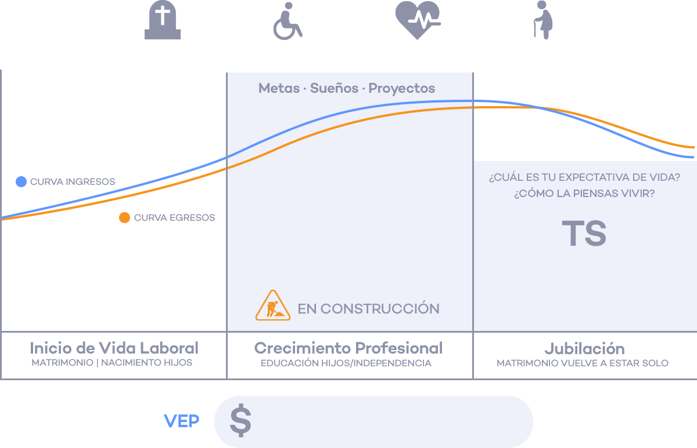
¿Para qué sirve un Seguro de Vida?

Slide 6




75% Probabilidad en Vida
25%
25%
25%
25%

Slide 7
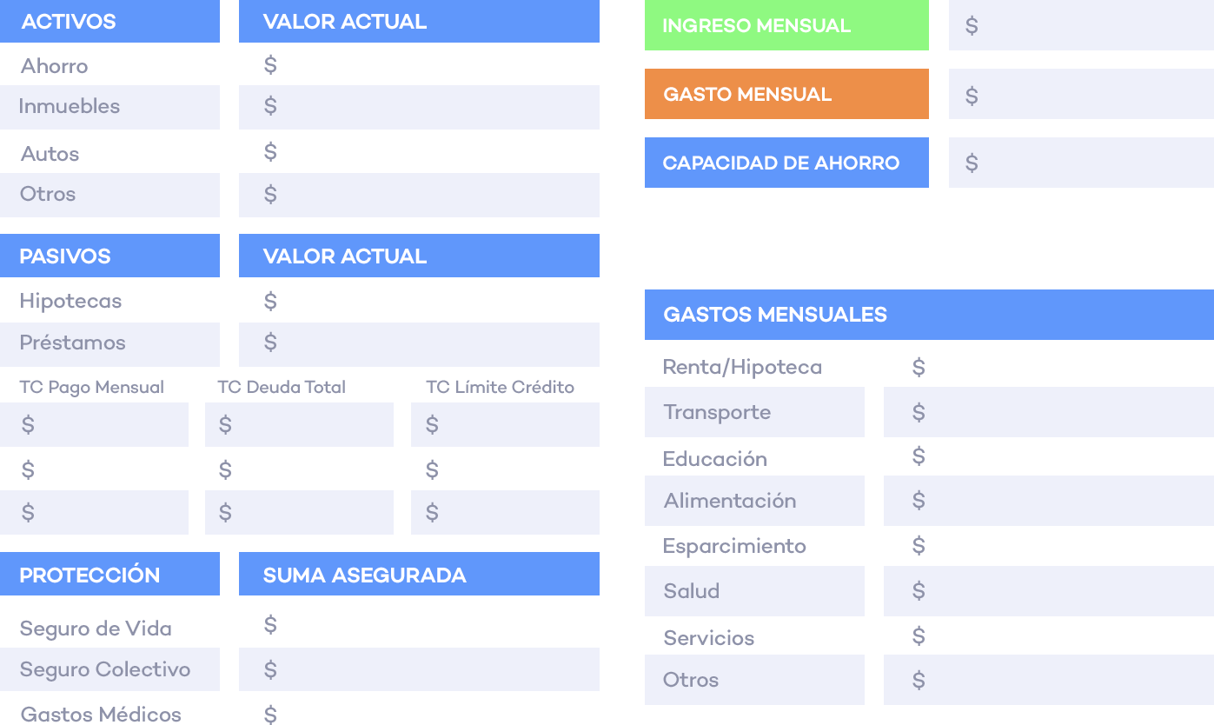

Slide 8
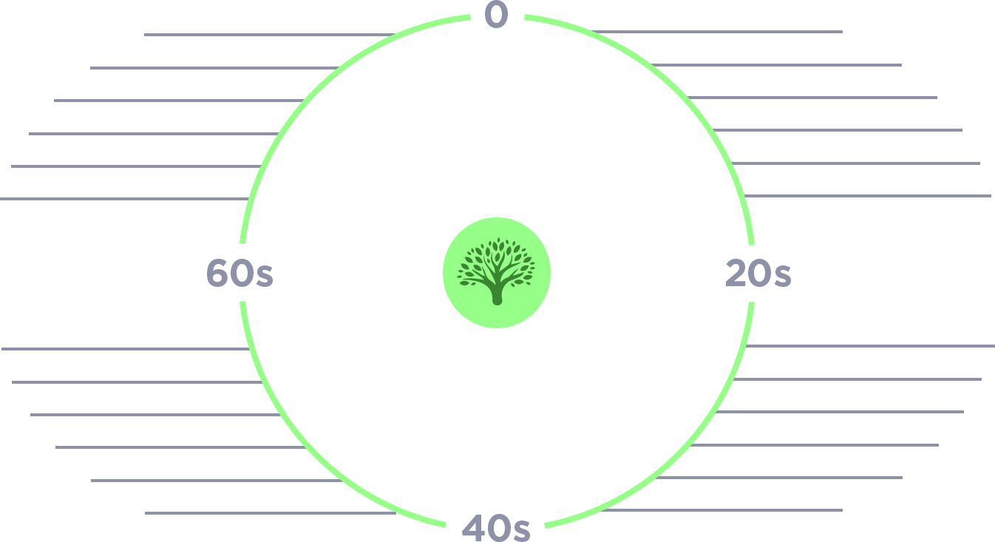

Slide 9
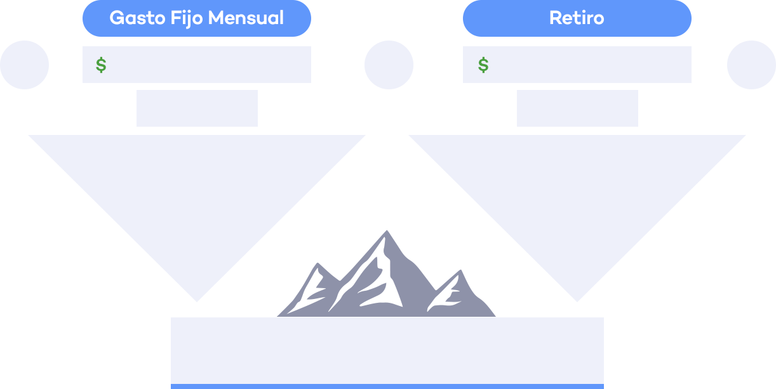
La Roca de Gibraltar

Slide 10
Resúmen Ejecutivo

Slide 11
Resúmen Ejecutivo
Nombre Agente
Como parte de la asesoría acordada, es un placer presentarte el informe de resultados del análisis de necesidades financieras y patrimoniales. En este, encontrarás las principals áreas de oportunidad de tu actual esquema personal, así como las sugerencias que te hacemos para blindar de manera integral los aspectos que para ti son más importantes.
Nuestro compromiso como compañía es darte la certeza y protección financiera que requieres para garantizar la continuidad de tus proyectos, a la par de contar con la seguridad de que tienes la cobertura necesaria en caso de ocurrir algún imprevisto que, en condiciones normales, te desviarían del cumplimiento de tus objetivos.
Esto es el blindaje de un seguro de vida que, utilizado de la manera adecuada y con la asesoría correcta, se convertirá en el mejor aliado de tu patrimonio personal y familiar.
En Finanzology creemos en el futuro y nuestro principal servicio es proveer una base sólida de planeación para:
Proteger el patrimonio que se ha construido
Ahorrar de manera inteligente para cumplir metas y objetivos
Garantizar una vida digna en la jubilación o retiro

Slide 12
Finanzas Saludables
Gasto Mensual Actual
Gasto Mensual Sugerido
Gasto Mensual
Inversión
Gasto Fijo
Posibilidad
de Ahorro
Protección
Ahorro Fijo
Gasto Fijo
Ahorro

Slide 13
Protección Ideal
Protección Ideal
$4’161,600 MXN
0.5%
Protección Mínima
Tu protección al día de hoy
$74,400 MXN
Protección Actual
$0 MXN
Protección ideal para que puedas garantizar todo tu estilo de vida en cado de un siniestro
Protección minima sugerida para garantizar tus gastos fijos en caso de que ocurra un siniestro
Protección actual es la comparación de la necesidad de protección que tenemos frente a tus necesidades financieras

Slide 14
Ahorro para el Retiro Deseado
$12’240,000 MXN
0.5%
Ahorro Actual
Tu ahorro al día de hoy
$60,000 MXN
Meta objetivo de ahorro deseado para el retiro para garantizar sueños, metas de acuerdo a tus expectativas
Cantidad ahorrada actualmente frente a la meta objetivo de ahorro deseado para el retiro

Slide 15
Ciclo de la Vida
0
31
75
25
años
50

Slide 16

$48,000 al mes
¿Qué crees que hubiera pasado si hubieramos comenzado a ahorrar hace 5 años?

Slide 17
Plan de Protección

Slide 18
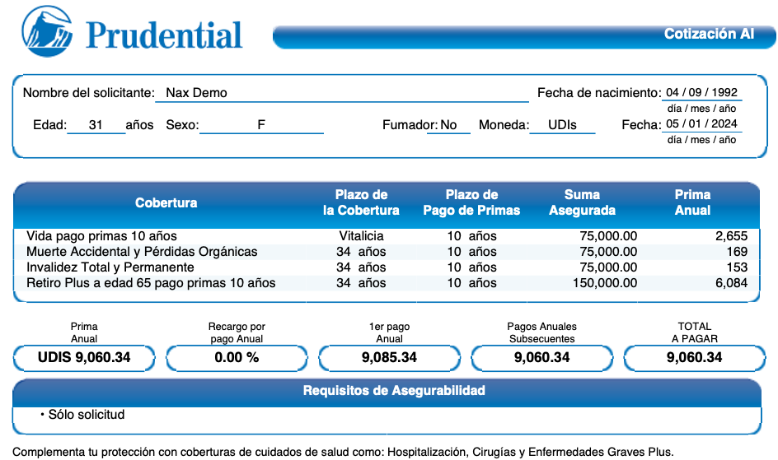
Valor UDI: $8.41 MXN*
*Marzo de 2025

Slide 19
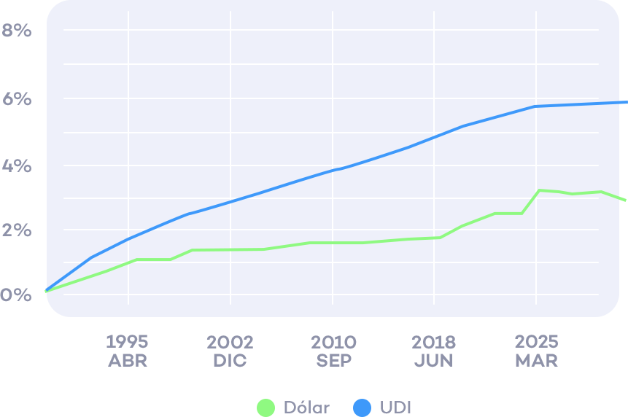
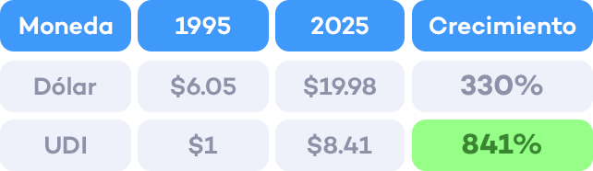
Crecimiento UDI vs. USD

Slide 20
Protección y Ahorro

Slide 21
Vida 10 Retiro Plus 65 años
Vitalicia · Diseñado en UDIs
Inversión Total
Aportaciones
Cobertura
Ahorro
Ganancia
$889K
10
75K
$2.7M
628%
Inversión anual de 9,060 UDIs en un instrumento de inversión + protección
Únicamente realizarás 10 aportaciones anuales durante el plan
Suma asegurada en UDIs disponible en caso de Fallecimiento o Invalidez
Monto total en pesos que estará disponible a tus 65 años de edad
Porcentaje total obtenido de tu inversión hasta tus 65 años de edad

Slide 22
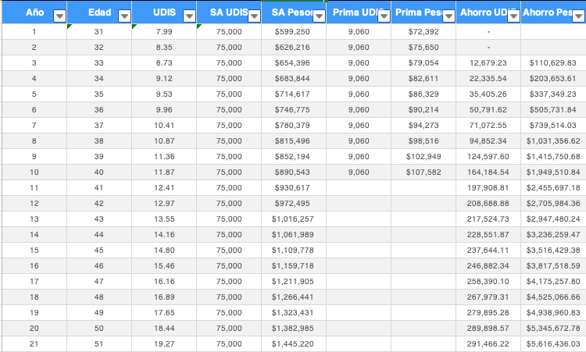
Proyección de Ahorro

Slide 23
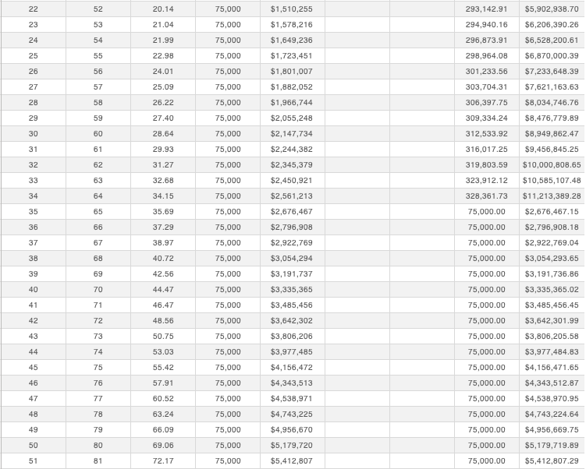

Slide 24

(55) 1234-5678
tumail@finanzology.com

